Slide 1
EXPERIMENTAL VALIDATION CAMPAIGN
熱磁材料實驗驗證計畫
小規模先導 → 階段閘控 → 規模化擴張
把模型的『相對可信』收斂成『絕對可信』；先以最小可行先導去風險，避免重蹈覆轍
alloy_engine · 實驗計畫 + 詳細需求 · 2026

Slide 2
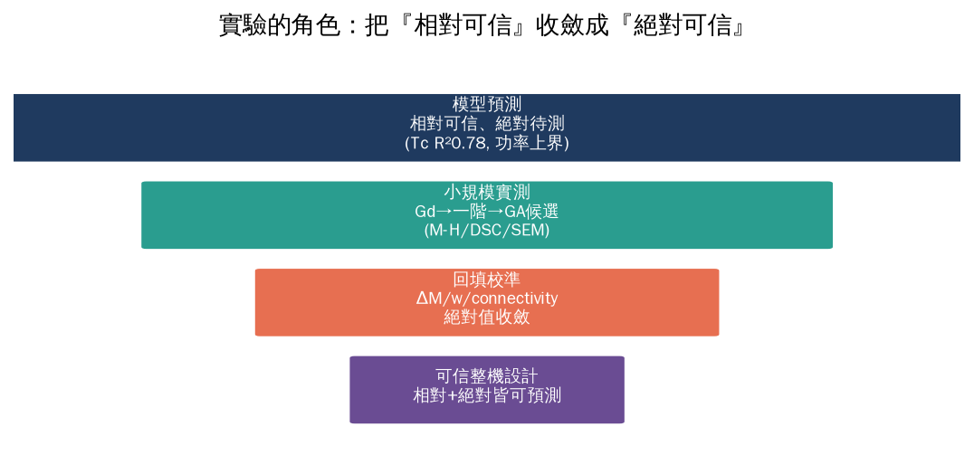
EXECUTIVE SUMMARY
02
計畫一句話
模型已把第一性原理 + 公開資料能做的都做完，剩下唯有實測能解。
策略：先用最易取得的『純 Gd』打通整條量測—回填流程（最小成本驗證可行性），
通過決策門後再逐步擴張到一階材料、GA 候選、複合與整機原型。

Slide 3
WHY
03
為什麼一定要做實驗
● 模型現況：相對可信、絕對待測。
– 真實 Tc baseline R²=0.78（已用 NEMAD 真實資料）。
– Br 溫度修正後 bias 僅 −0.12T（多為 0K-vs-室溫差，非系統性低估）。
– 發電側功率密度是理想化上界（比真實原型高 ~10×）。
– 複合 connectivity 影響增益 ~43%，但定性結論穩健。
● 這些『絕對值待收斂』的缺口，只有真實樣品的 M-H/DSC/SEM 能補。
● 目標：用最小規模、可控成本，把絕對值校準，讓設計能真正落地。

Slide 4
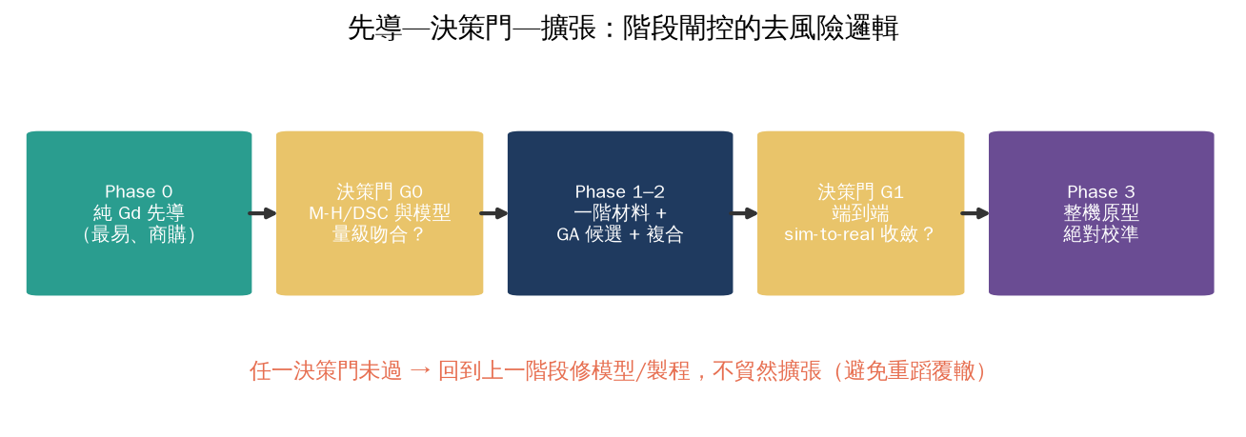
PRINCIPLE
04
核心理念：先導 + 決策門 + 擴張
● 每階段先小規模驗證『流程＋模型量級』，過了決策門才放大投入。
● 任一門未過 → 回上一階段修模型/製程，不貿然擴張——這就是避免重蹈覆轍。

Slide 5
OBJECTIVES
05
總體目標（SMART）
目標
內容
量化判準
G-A 流程可信
打通製樣→量測→回填全鏈
Gd ΔM/ΔS 與文獻 ±20% 內
G-B 模型校準
用實測收斂 ΔM/w/connectivity
關鍵參數誤差 < 25%
G-C 端到端
GA 候選的預測 vs 實測
Tc 誤差 < 50°C、排序正確
G-D 絕對校準
整機原型錨定發電側
P/V、η 量級對齊文獻原型
每個目標都對應一個可量測的『過/不過』判準，避免主觀。

Slide 6
KPI
06
成功判準與 KPI
● 先導 KPI（Phase 0，最關鍵）：純 Gd 的 ΔM(T)、ΔS_M、Tc 與文獻吻合（±20%）。
– 若連最單純的二階材料都對不上 → 是量測/流程問題，必須先解決再前進。
● 模型校準 KPI：回填後，reference_materials 與 design_tmg 的相對排序不變、絕對值收斂。
● 端到端 KPI：GA 推薦合金實測 Tc 誤差 < 50°C；Top-N 排序與實測一致。
● 整機 KPI：原型 P/V、η 與文獻 TMG 原型同量級（收斂 D12 的 ~10× 落差）。
● 全程 KPI：每階段資料入庫、可回填、可復現（對應 git 內腳本）。

Slide 7
WHAT TO VALIDATE
07
要驗證什麼（模型 → 真實）
模型量
現況（假設/估計）
實測校準
ΔM(工作溫度)
平均場 m(T/Tc) 推估
VSM M-H 迴線
一階銳度 w (D5)
假設值
M(T) 斜率擬合
複合 connectivity (D6)
假設 0.7（敏感 43%）
SEM 相連通度
κ / Cp / ΔS_M
純元素混合估計
雷射閃光 / DSC
氫化 Tc 上修 (D8)
heuristic 模型
氫化前後 VSM
整機 W/η/P (D12)
理想化上界
原型實測

Slide 8
SAMPLES
08
樣品計畫（最小可驗證集）
#
材料
目的
Tc
取得
M1
純 Gd
二階基準、流程打通
~293K
商購（高純）
M2
La(Fe,Si)13(H)
一階 + 氫化驗證(D8)
200→340K
委外/合作合成
M3
(Mn,Fe)2(P,Si)
無稀土一階、ΔS 最大
~280K
委外/合作合成
M4
GA 候選 Fe 系 1–2
端到端模型驗證
依搜尋
電弧熔煉自製
選材邏輯：覆蓋二階/一階、有/無稀土、文獻基準/模型自選——以最少樣品覆蓋最多物理區。

Slide 9
ACQUISITION
09
樣品取得策略：買 vs 自製 vs 委外
方式
適用
優點
風險/成本
商購
純 Gd、純元素
快、純度保證、低風險
成分受限
自製(電弧熔煉)
Fe 系 GA 候選
成分自由、快迭代
需熔煉+退火設備
委外/學界合作
La-Fe-Si、Mn-Fe-P
拿到難製一階相
週期長、需協調
● 先導 Phase 0 只需『商購純 Gd』→ 零合成風險、最快啟動。
● 一階材料優先找有 La-Fe-Si/Mn-Fe-P 經驗的實驗室合作，避免自行踩相形成的坑。

Slide 10
PHASE 0
10
先導實驗：純 Gd（最小可行）
● 為何選 Gd：商購可得、二階、文獻 M-H/ΔS_M 完整。
● 範圍：1 個樣品、2 項核心量測（VSM + DSC）。
● 目的：打通『製樣→量測→回填→比對文獻』整條鏈。
● 成本/時間：最低（~2 個月、1 樣）。
● 產出：驗證我們的量測與回填流程本身可信。
Phase 0 為什麼關鍵
先用『答案已知』的 Gd 校準儀器與流程，
確認我們量得準、回填對。
若連 Gd 都對不上 → 先修流程，
不浪費昂貴的一階樣品。

Slide 11
PHASE 0 STEPS
11
先導步驟與量測
步
活動
量測/輸出
對應模型
1
採購高純 Gd + 切樣
EDS/XRD 確認純度相
—
2
VSM M-H @ 多溫度
ΔJ(T)、磁滯面積
ΔM / 磁滯損耗
3
DSC 過 Tc
ΔS_M、Cp、Tc
reference_materials
4
M(T) 擬合
二階曲線形狀
驗證平均場 m(T/Tc)
5
比對文獻 + 回填
±20% 判定
決策門 G0

Slide 12
GATE G0
12
決策門 G0：先導通過了嗎？
● 通過條件：Gd 的 ΔM(T)、ΔS_M、Tc 與文獻吻合（±20%），且回填流程可復現。
● 通過 → 進 Phase 1（一階材料），開始投入較貴的合成樣品。
● 未過 → 診斷是量測（校準/退火/氧化）還是模型（公式/單位）問題，修正後重做先導。
● 原則：用最便宜的一步，攔下最貴的錯誤——避免重蹈覆轍。

Slide 13
PHASE 1
13
一階材料：La-Fe-Si / Mn-Fe-P
● 對象：La(Fe,Si)13 與 (Mn,Fe)2(P,Si)——真正高 ΔS_M 的一階 MCE 主力。
● 重點量測：M(T) 銳度 → 校 D5 logistic 寬度 w；ΔS_M → 校 reference_materials。
● 挑戰：一階相需正確退火/相形成；脆、需小心製樣（與 D9 脆性懲罰呼應）。
– 故優先委外/與有經驗的實驗室合作，降低製程風險。
● 規模：2–3 個樣品；先各 1 個成分點驗證，再視結果加成分掃描。

Slide 14
PHASE 1 · D8
14
氫化 Tc 上修驗證
● 模型：hydrogenation_tc_shift_K() 預測 La-Fe-Si 吸氫後 Tc 上修 ~50–150K。
● 實驗：同一 La-Fe-Si 樣品，氫化前後各量 VSM/DSC，比較 Tc 位移。
● 判準：氫化後 Tc 上移方向正確、量級吻合（±30%）。
● 價值：驗證 D8 把『近室溫材料』調到『廢熱溫區』的可行性（解 D10 溫區匹配）。

Slide 15
PHASE 2
15
GA 候選端到端 + 複合 connectivity
● GA 候選：用烘焙好的 bundle_real_tc（真實 Tc）跑 run_search，取 Top 1–2 Fe 系配方。
– 電弧熔煉自製 → 量 Tc/Br/σy → 比對模型預測（端到端 sim-to-real 驗證）。
● 複合 connectivity（D6 最敏感參數）：製備高κ基底+一階相複合，SEM 量真實連通度。
– 回填 composite.py connectivity，收斂功率增益的絕對值（現為 ×7.6–×11.8 帶）。
● 規模：~6 樣（GA 候選 + 複合系列）。

Slide 16
PHASE 3
16
整機 TMG 原型（發電側絕對校準）
● 目標：自製小型 TMG 原型，量測真實 W / η / P-V。
● 用前面校準好的最佳材料（一階 + 複合），在實際磁路/熱循環下運轉。
● 把結果新增為 reference_devices.py 的『本工作』錨點 → 收斂 D12 的 ~10× 落差。
● 這是最大工程量、放最後做——前三階段全綠燈才啟動。
● 成果：整機絕對功率/效率可預測，模型從『相對工具』升級為『絕對預測』。

Slide 17
MEASUREMENT MATRIX
17
量測矩陣（設備 × 測項）
設備
測項
輸出
可得性
EDS / XRD
成分 / 相
純度、相確認
高（常見）
VSM / PPMS
M-H 迴線 / M(T)
ΔJ、磁滯、w
中（需磁量測）
DSC
ΔS_M / Cp / Tc
熱量、相變峰
中
雷射閃光
熱擴散 α
κ
中
SEM
微結構 / 連通度
connectivity、φ
高
自製 TMG 台
W / η / P
整機效能
低（工程）

Slide 18
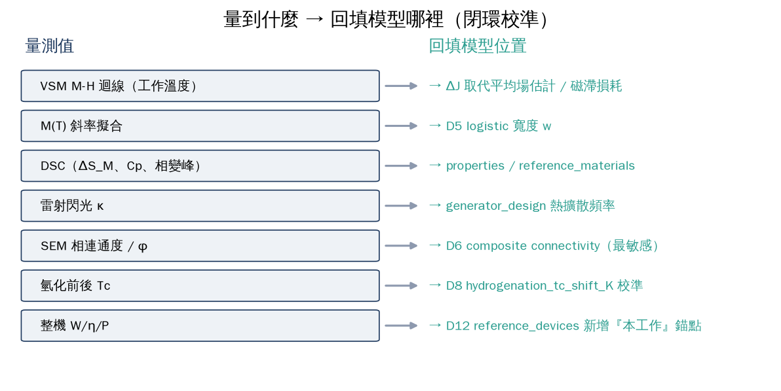
CLOSED LOOP
18
量到什麼 → 回填模型哪裡

Slide 19
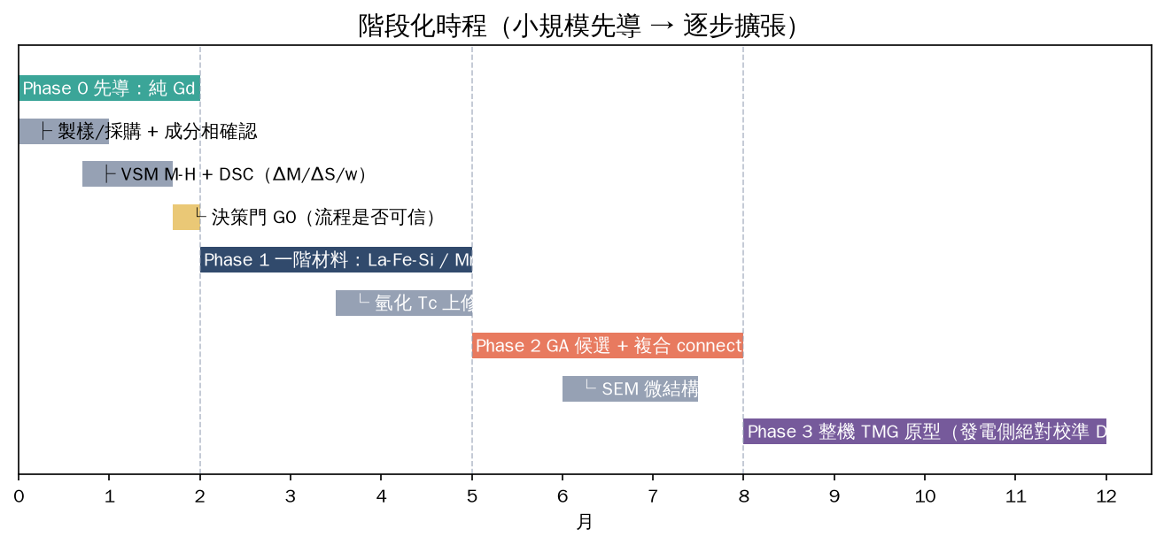
TIMELINE
19
時程（階段化 Gantt）

Slide 20
MILESTONES
20
里程碑與決策門
月
里程碑
內容
決策門
M2
先導完成
Gd 流程打通、回填驗證
G0 go/no-go
M5
一階驗證
La-Fe-Si/Mn-Fe-P + 氫化
—
M8
端到端
GA 候選 + 複合 connectivity
G1 go/no-go
M12
整機原型
發電側絕對校準
計畫收尾/續期
兩個 go/no-go 門（G0/G1）是去風險核心：沒過不放大投入。

Slide 21
RESOURCES
21
設備需求與取得管道
● 自有/校內共儀：XRD、SEM、DSC、VSM/PPMS——多數材料系所具備，先盤點。
● 合成：電弧熔煉爐 + 退火爐（Fe 系自製）；一階相委外或合作。
● 氫化：H2 氣氛爐（La-Fe-Si-H），需安全規範——可委外。
● 整機台：自製（磁路 + 換熱 + 線圈 + 量測），工程量大，Phase 3 才投入。
● 策略：先用共儀與委外把固定成本壓到最低，驗證可行再考慮自建。

Slide 22
BUDGET
22
預算 / 資源粗估（相對量級）
階段
樣品/合成
量測（共儀/委外）
相對量級
Phase 0
商購 Gd（低）
VSM+DSC（低）
★ 最低
Phase 1
委外一階（中）
VSM+DSC+氫化（中）
★★
Phase 2
自製+複合（中）
+SEM+κ（中）
★★★
Phase 3
原型製作（高）
整機量測（高）
★★★★
精確數字依在地共儀/委外報價而定；本表為相對量級，供排序與分期申請經費。

Slide 23
RISK
23
風險登錄與緩解（避免重蹈覆轍）
風險
影響
緩解
一階相未正確形成
量到的不是目標相
委外/合作 + XRD 先確認相
稀土氧化/氫脆
樣品劣化、數據失真
惰性氣氛、鍍層、儘速量測
量測未校準
絕對值不可信
Phase 0 用 Gd 先校準儀器
範圍蔓延
成本失控
決策門閘控、分期投入
GA 候選不可製造
白做樣品
先過 D9 脆性/可製造性篩選

Slide 24
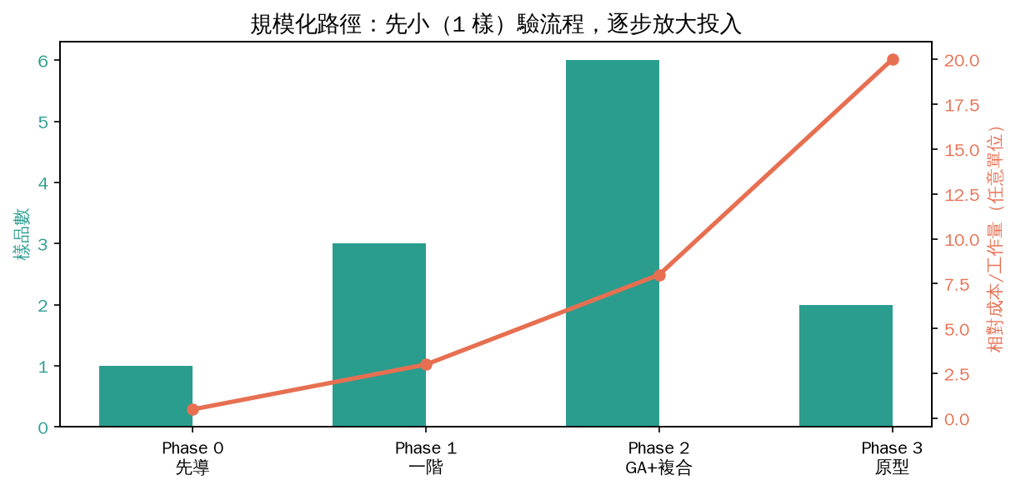
SCALE-UP
24
規模化路徑：先小後大
● Phase 0：1 樣驗流程。
● Phase 1：3 樣一階。
● Phase 2：6 樣 GA+複合。
● Phase 3：原型。
● 投入隨『已驗證的把握』遞增。

Slide 25
TEAM
25
團隊與角色（最小編制）
角色
職責
階段
材料製備
合成/退火/委外協調
全程
磁/熱量測
VSM/DSC/κ + 數據
全程
建模回填
實測→模型校準→復現
全程
整機工程
原型設計與量測
Phase 3
可由 2–3 人 + 共儀起步；建模回填角色與既有 alloy_engine 腳本直接銜接。

Slide 26
DELIVERABLES
26
交付物與下一步
● 每階段：量測原始數據 + 回填後的模型參數 + 復現腳本（入 git）。
● 先導報告（Phase 0）：Gd 流程驗證 + G0 決策建議。
● 校準後模型：reference_materials / composite / device 的實測版。
● 最終：整機原型對標報告，收斂發電側絕對校準。
● 立即下一步：① 盤點可用共儀 ② 採購純 Gd ③ 跑 run_search 產 GA 候選清單。

Slide 27
先導去風險，分期擴張
用最小成本，把模型校成可信的設計工具
● Phase 0 純 Gd 打通流程 → G0 → 一階材料 → GA 候選/複合 → G1 → 整機原型。
● 每一步都有可量測的決策門，沒過不放大投入——避免重蹈覆轍。
● 量到什麼都對應回填模型哪裡，形成閉環校準。
● 詳細需求、規格、時程、預算見隨附 Word 文件。

